Slide 1

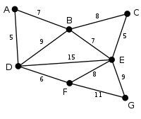
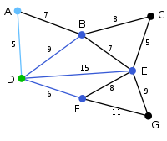
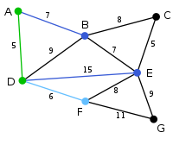
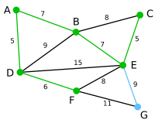
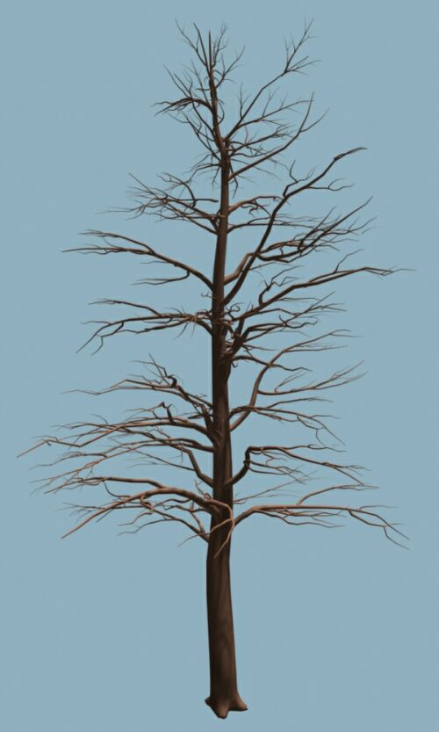
ČVUT – Fakulta elektrotechnická
Algoritmus
Martin Lukeš, lukesma4@fel.cvut.cz
Abstrakt: Cílem příspěvku je přiblížit Jarníkův algoritmus (Primův algoritmus)
Zdroje: Slajdy z předmětu algoritmizace
Wikipedie
Základy algoritmizace - Ing. Miroslav Virius

